Slide 1

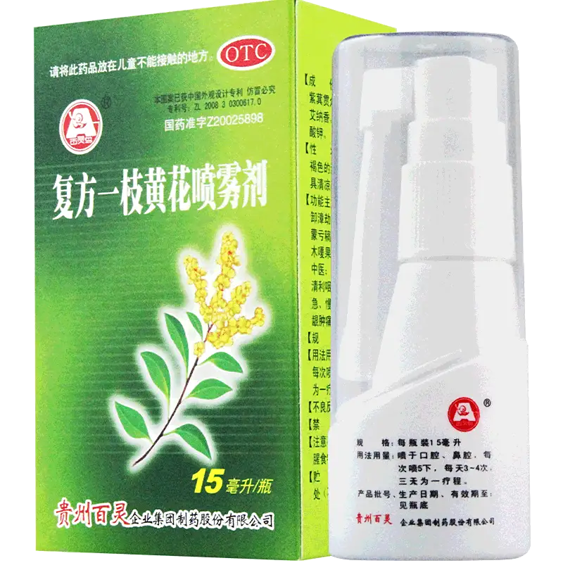
复方一枝黄花喷雾剂
贵 州 百 灵 企 业 集 团 制 药 股 份 有 限 公 司

Slide 2

》目 录
01 | 基本信息 | 苗药组方科学配伍，消炎镇痛作用明确
02 | 安全性 | 用法用量精准明晰，分年龄规范用药
03 有效性 | 即时有效快速止痛，远超过同类药品
04 创新性 喷雾剂型局部给药，工艺保障成分富集
05 公平性 | 弥补医保目录短板 ，促进民族苗药发展

Slide 3
》01 药品基本信息
苗药组方防治病毒效力强，极大提升疗效
通用名： 复方一枝黄花喷雾剂
申报目录类别：国家基本医保目录
注册规格： 每瓶装15ml，25ml（每 1 毫升相当于饮片 1.112 克）
功能主治： 苗医：旭嗄凯沓痂，卸漳劫凯，旭嗄注嗄宏。陡：蒙亏稿纳蒙宁亏，米罗拉米，木嗄果语，罗项。陡：6-13久代纳蒙宁宫。中医：清热解毒，宣散风热，清利咽喉。用于成人上呼吸道感染，急、慢性咽炎、口舌生疮、牙龈肿痛、口臭；用于 6-13 岁儿童急性咽炎。
用法用量： 成人喷于口腔、鼻腔，每次喷5下，每天3~4次，三天为一疗程;儿童(6~13岁)：喷口腔咽部，每次喷3下，每天4次，疗程3天。
中国大陆首次上市时间： 2002年
大陆地区同通用名药品的上市情况： 无
全球首个上市国家/地区及上市时间： 中国， 2002年
是否为中药保护品种： 是（保护品种编号ZYB2072026015）
是否为OTC药品： 是
参照药品建议：开喉剑喷雾剂、开喉剑喷雾剂（儿童型）
与参照药品的优势：
（1）组方特色：复方一枝黄花喷雾剂由多味特色苗药组方制备而成。组方含有纯天然药用植物艾纳香（即天然冰片） 具有超强促渗 、刺激性小的特点，有助于药物快速起效。
（2）临床应用广泛： 除了咽喉炎症，本品明确可用于上呼吸道感染、口舌生疮、口臭等多种呼吸道问题，适应症范围更广。
复方一枝黄花喷雾剂适应症：用于上呼吸道感染，急、慢性咽喉炎、口舌生疮、牙龈肿痛、口臭。
开喉剑喷雾剂适应症：用于急、慢性咽喉炎，扁桃体炎，咽喉肿痛， 口腔炎，牙龈肿痛。
（3）精准给药，安全可控：明确儿童用药年龄段及用法用量。
复方一枝黄花喷雾剂：成人每次喷5下，每天3~4次;儿童(6~13岁)每次喷3下，每天4次，疗程3天。
开喉剑喷雾剂：每次适量，一日数次。

Slide 4
》01 药品基本信息
疾病基本情况：
复方一枝黄花喷雾剂的特点：
（1）上呼吸道感染（简称上感），是鼻、咽、喉等上呼吸道黏膜受病毒或细菌侵袭引发的炎性病症总称。包括普通感冒、鼻炎、咽炎、喉炎、疱疹性咽峡炎、扁桃体炎等。
（2）相关疾病发病率：
上呼吸道感染（普通感冒）：成人：2-4次/年；儿童：5-7次/年。
急性咽喉炎：约30%-50%的上感患者会伴发明显急性咽喉炎症状。
慢性咽炎：城镇人群约10%-20%，特殊职业可达50%-80%。
口腔溃疡：人群发生率约20%（一年内至少发作一次）。
（3）年发病患者总数估算：以全国14.1亿人口为基数，每年上呼吸道感染约28.2亿人次，其中急性咽痛约16.9亿人次，慢性咽炎存量约1.69亿人次，口腔溃疡约2.1亿人次。每年因“急性咽痛/急性咽喉炎/口腔溃疡”而寻求局部喷雾治疗的患者规模，保守估计在5亿 - 8亿人次。
喷雾剂型核心优势：具有其它口服制剂不能替代的优势，尤其适用于依从性较差的儿童，药物可直达作用部位，定位明确，起效快。
即时有效：首次喷雾后 30 分钟咽痛（吞咽痛）即时止痛。
精准用量：成人每次喷5下，每天3~4次;儿童(6~13岁)每次喷3下，每天4次，疗程3天。
中药复方制剂：使用道地药材，多药配伍，一枝黄花有潜在的抗炎、抗菌、镇痛和抗肿瘤等活性。
弥补未满足的治疗需求情况：
咽炎、扁桃体炎是儿童高发呼吸道感染性疾病。当前治疗以抗生素为主，中药辨证应用不规范，且儿童服药困难、依从性差。复方一枝黄花喷雾剂标注6-13岁儿童用法，喷雾剂型不含乙醇、接受度高，填补了儿童专用、多功能、安全信息完善的喷雾剂市场空白，解决儿童服药难题，为儿科用药提供安全规范保障，且适应症广，可满足“一药多用”临床需求。

Slide 5
》02 安全性
用法用量精准明晰，分年龄规范用药
说明书收载的安全性信息：
与目录内同类药品安全性方面的主要优势：
【不良反应】恶心、呕吐、腹泻、腹痛、胃部不适、口舌麻木、口干、口苦、脸部肿胀、嘴唇肿胀、滴用部位局部刺激作用、皮疹、瘙痒、红斑疹、过敏反应、胸闷、咽喉不适、头痛、眩晕、中性粒细胞下降等。
【禁忌】对本品及所含成份过敏者禁用。
2026年3月， 本品通过国家药监局药品审评中心对说明书的重大修订， 并完成了安全性相关内容的修订和完善。
安全性相关内容 （“不良反应”、“禁忌”、“注意事项”） 均明确， 无“尚不明确”的情况 。
药品说明书明确划定 6～13 岁儿童适用年龄段，同步细化对应给药方案；口腔、咽部喷雾，单次 3 下，一日 4 次，推荐疗程 3 日。
分龄剂量与疗程界定清晰，可指导临床规范给药，规避过量用药风险，提升儿童用药安全保障。
剂型优势：采用喷雾剂型，药物可直接作用于咽喉、口腔黏膜病变部位，较颗粒剂等其他剂型更有利于快速缓解局部症状，患者（特别是儿童）接受度更高。
药品不良反应情况：
依托 2019—2023 年定期安全性更新报告数据，本品不良反应发生率不足千万分之一，不良反应事件发生概率极低，整体临床用药安全性表现优异。

Slide 6
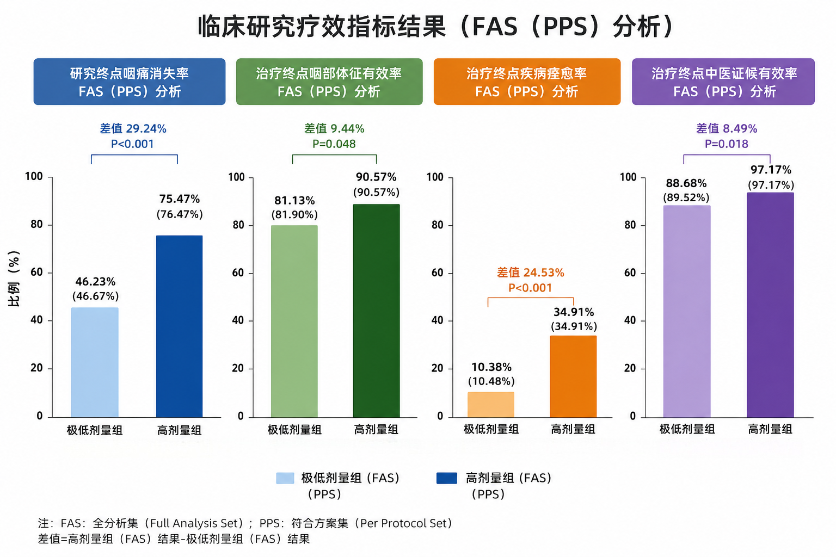
》03 有效性
治疗急性咽炎症状疗效远超同类药品， 弥补同治疗领域药品即时效果
相关临床试验与结果：
（上市后， 11个研究中心， 安慰剂对照，随机双盲）
对急性咽炎治疗效率高 。对于 6-13 岁儿童急性咽炎（风热证）所致咽痛具有即时止痛效果，首次喷雾后 30 分钟咽痛（吞咽痛）即时止痛起效率试验组为 64.15%，对照组为37.74%。
全面改善症状：在治疗终点咽痛消失时间、咽痛消失率、中医证候有效率、咽部体征有效率、疾病痊愈率方面，试验组疗效均优于对照组。安全性评价提示，无相关不良反应，安全性和耐受性均良好。

Slide 7
》03 有效性
有效性方面的优势：
组方合理性与中药治疗优势：
快速缓解患者的头痛、咽痛、扁桃体肿大或充血以及降低体温，用药3天疗效显著，疗程用药明确。
治疗白血病口腔溃疡效果较好，可减轻黏膜反应，减轻口腔疼痛，缩短病程。
配合利多卡因配合治疗手足口病患儿口腔疱疹疗效显著且本品成份均为中药成分，具有清热抗病毒功效，而且此药为喷雾剂，使用方便 ，味微甜，患儿易于接受。
优势：
（1）起效迅速： 喷雾剂型局部给药，药物直达病灶，尤其是其“即时止痛”效果，能快速缓解最困扰患者的咽痛症状。 （2）多靶点作用： 组方中一枝黄花、山银花具有明确的抗炎、抗菌、抗病毒作用；艾纳香有促渗、止痛效果。诸药协同，可同时发挥抗病原体、抗炎、镇痛的综合作用。 （3）依从性好： 喷雾剂使用方便，成份不含乙醇，味苦微甜，患者（特别是儿童）接受度高。
组方合理性：
组方为一枝黄花、山银花、紫萁贯众、连翘、荆芥、艾纳香等，均为入热经药。一枝黄花、山银花为母药，清热解毒、宣散风热；连翘、紫萁贯众为辅药，助主药辛凉透邪解毒；薄荷清散风热、利咽透毒，荆芥祛风解表，防寒性药物凉遏太过。诸药合用，共奏清热解毒、宣散风热、清利咽喉之功。
相关推荐：
《贵州省新冠病毒感染者居家中医药干预指引》推荐用于“咽痛、发热为主，或伴肌肉酸痛、乏力，或咳嗽者”。
入选中国中药协会《新冠病毒感染防治“两保一稳”清单》成人用药清单。
入选《新冠预防与治疗相关药品地方品种推荐目录（第一版）》
《儿童咽炎、扁桃体炎中西医结合诊治专家共识》

Slide 8
》04 创新性
创新点与优势：
创新点：该品明确抗病毒作用和多适应症覆盖
《一种治疗咽喉、口腔疾病的药物喷雾剂》（专利号ZL02134088.9）
《复方一枝黄花喷雾剂的检测方法》（公开号CN101637506A）
《复方一枝黄花喷雾剂干粉抗RNA病毒药物靶点活性及应用》（公开号 CN113041289A）。
优势：
（1）一药多用，口鼻同喷：采用喷雾剂型，药物可直接作用于咽喉、口腔黏膜病变部位，有利于快速缓解局部症状，如上呼吸道感染、急慢性咽喉炎、口腔炎、牙龈肿痛、口臭等多种咽喉及口腔疾病。
（2）按苗医药理论组方，具有清热解毒、宣散风热、清利咽喉之功效，既符合传统民族医药的辨证思路，又通过现代研究验证了其抗病毒、抗炎的实际疗效。
（3）它采用地方上较为多见的中草药材作为原料，成本低廉。有清热解毒、宣散风热、清利咽喉的功能和较好的治疗效果。具有易于制作，成本较低，治疗效果好的特点。
是否为自主知识产权的创新药： 否
药品注册分类： 中药
传承性：
本品处方源于贵州黔东南苗族民间防治感冒的经验方，全方配伍体现了苗族医药“以母药为君、以热经药治热病”的理论特色，又通过现代制药技术提升了质量可控性与临床便捷性，体现了传统民族医药经验与现代制剂工艺的有机结合。

Slide 9
》05 公平性
弥补目录短板，促进民族苗药发展
弥补医保药品目录短板
公共卫生价值
弥补局限： 目前医保目录中，用于咽喉炎的中成药喷雾剂品种相对有限，且部分品种儿童用药信息不明确。本品可有效补充目录中在儿童专用、多功能（咽喉+口腔）、安全性信息完善的中药喷雾剂方面的短板。
提升疗效： 相较于部分口服品种，本品起效更迅速，即时舒缓止痛。相较于部分含片或漱口液，本品作用更持久，使用更方便。
保障空白： 为临床提供了治疗口腔溃疡、牙龈肿痛的喷雾剂型选择，这类疾病在医保目录中缺乏类似便捷剂型的中成药。
新冠疫情过后，国内呼吸道感染类疾病整体发病基数长期处在高位运行，已然成为我国公共卫生防控工作面临的突出难题，国内呼吸系统相关患病群体总量突破亿人。依托确切的临床获益，复方一枝黄花喷雾剂市场规模与份额近年实现稳步扩容、快速攀升；本品可有效减轻呼吸道黏膜炎性损伤、改善患处肿痛症状、缩短疾病治疗周期，上市后经大范围临床应用验证，临床价值突出，临床认可度与患者用药满意度表现优异。
民族药发展
贵州百灵深入践行习近平总书记关于中医药工作和民族工作的系列重要指示精神，进一步加强新时代少数民族医药工作。遵循民族医药自身发展规律和特点，以保护和传承为基础，稳步推进创新。复方一枝黄花喷雾剂作为苗药大品种，具有悠久历史传统和独特理论，将其纳入医保有助于支持民族医药产业发展，促进民族团结和地区经济。
临床管理难度
本品为甲类OTC品种，适应症明确，用法简单，安全性高，滥用和误用风险低。明确的儿童用法用量进一步降低了儿科用药的管理复杂性。

Slide 10
感谢审阅
贵 州 百 灵 企 业 集 团 制 药 股 份 有 限 公 司
2026 年 6 月

